Slide 1


A korpusznyelvészettől a nyelvmodellezésig
Váradi Tamás
Nyelvtudományi Kutatóközpont
Nyelvtechnológiai és Alkalmazott Nyelvészeti Intézet
varadi.tamas@nytud.hu
KIFÜ – PTE Workshop, Pécs 2022. június 7.

Slide 2
BEMUTATKOZÁS

Slide 3
NYTK : nyelvtechnológiai kapacitás
25 év korpuszépítési tapasztalat
Az ország legnagyobb nyelvtechnológiai kutatóhelye: 17 fő, (1 DSc, 10 PhD)
(az MSZNY2022 cikkeinek harmada NYTK szerzőktől)

Slide 4
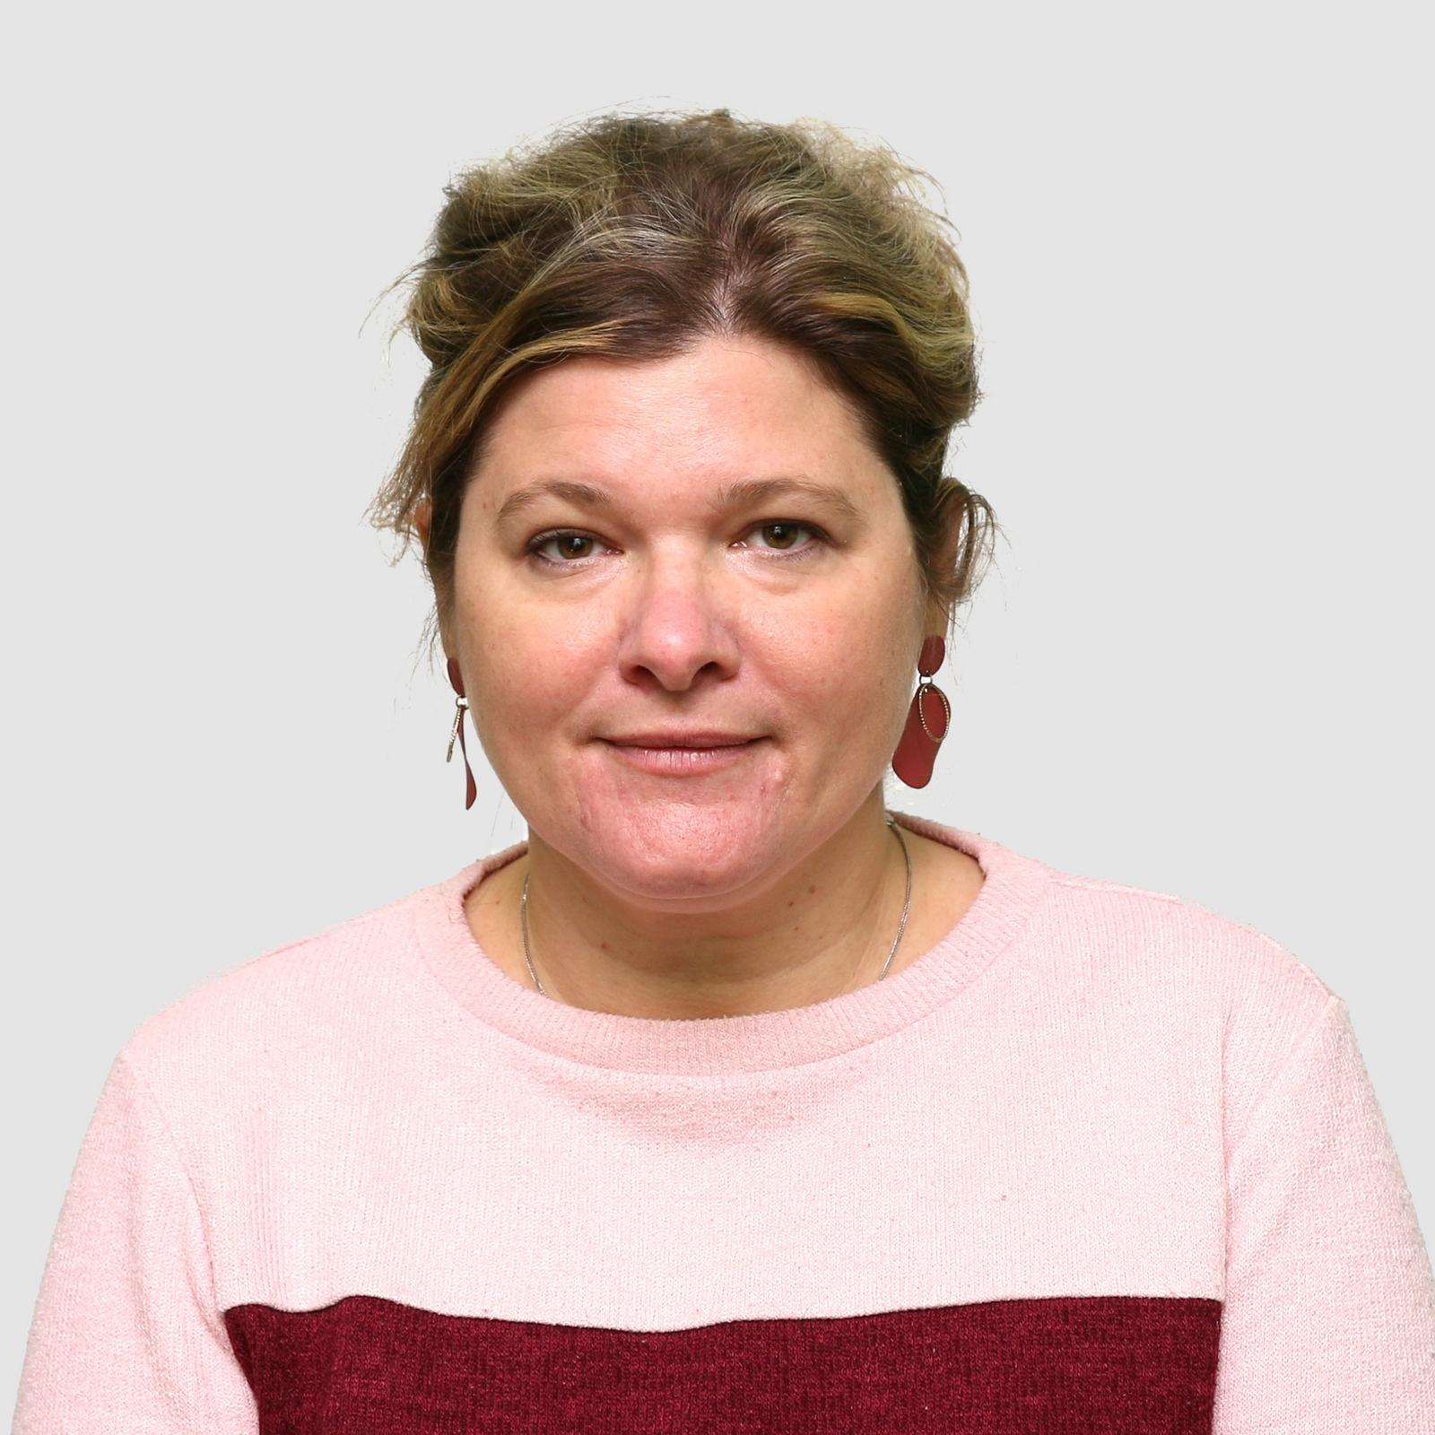


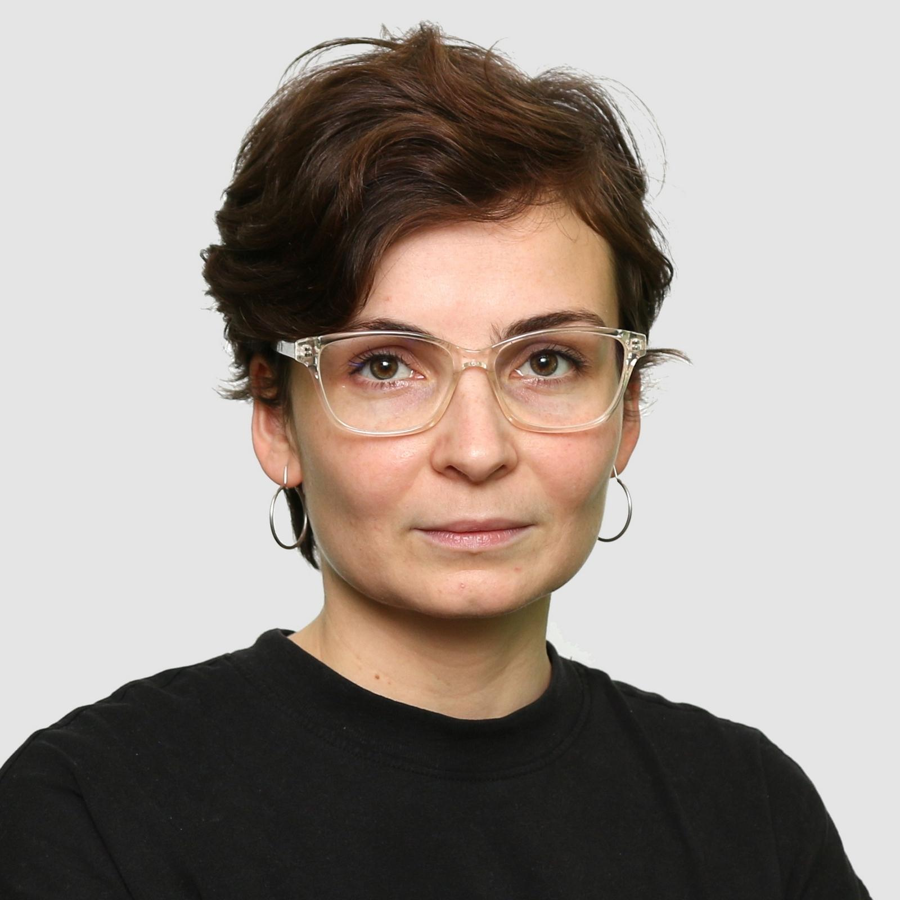
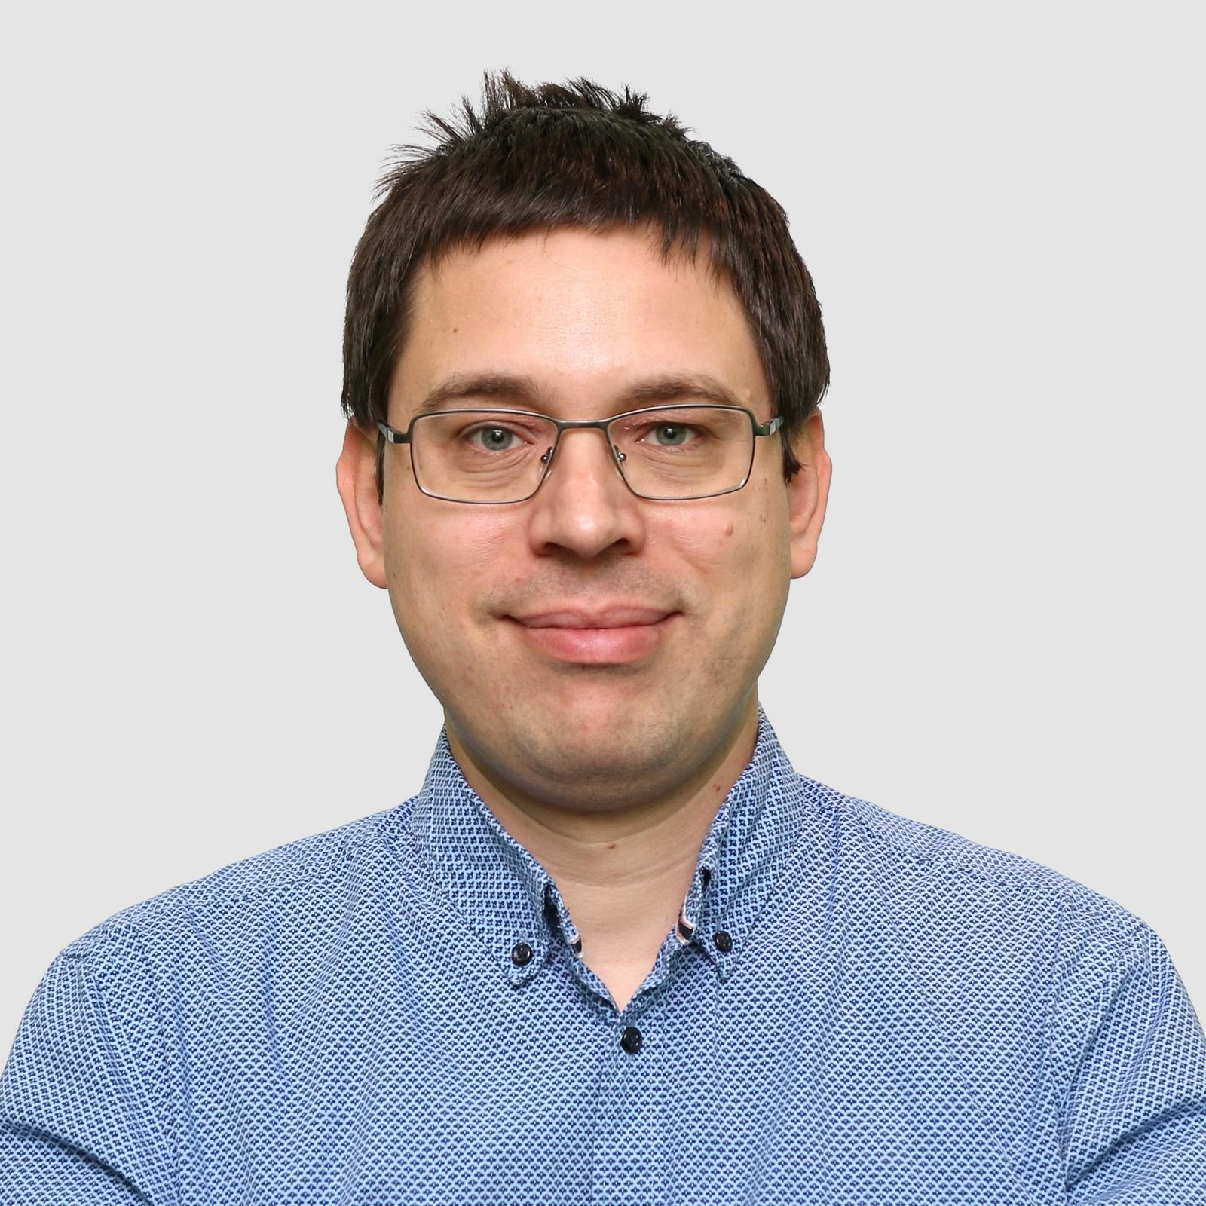
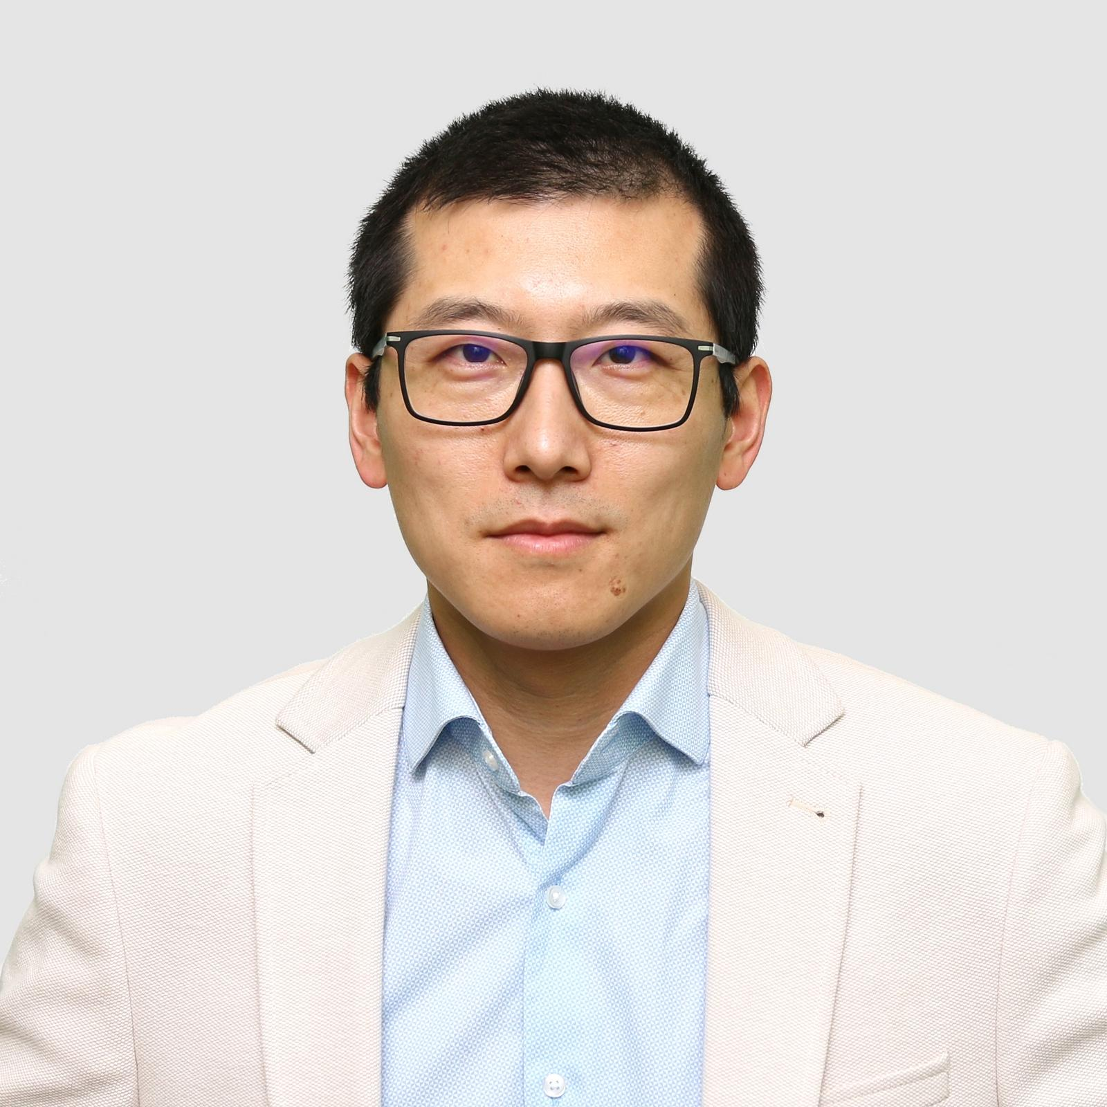
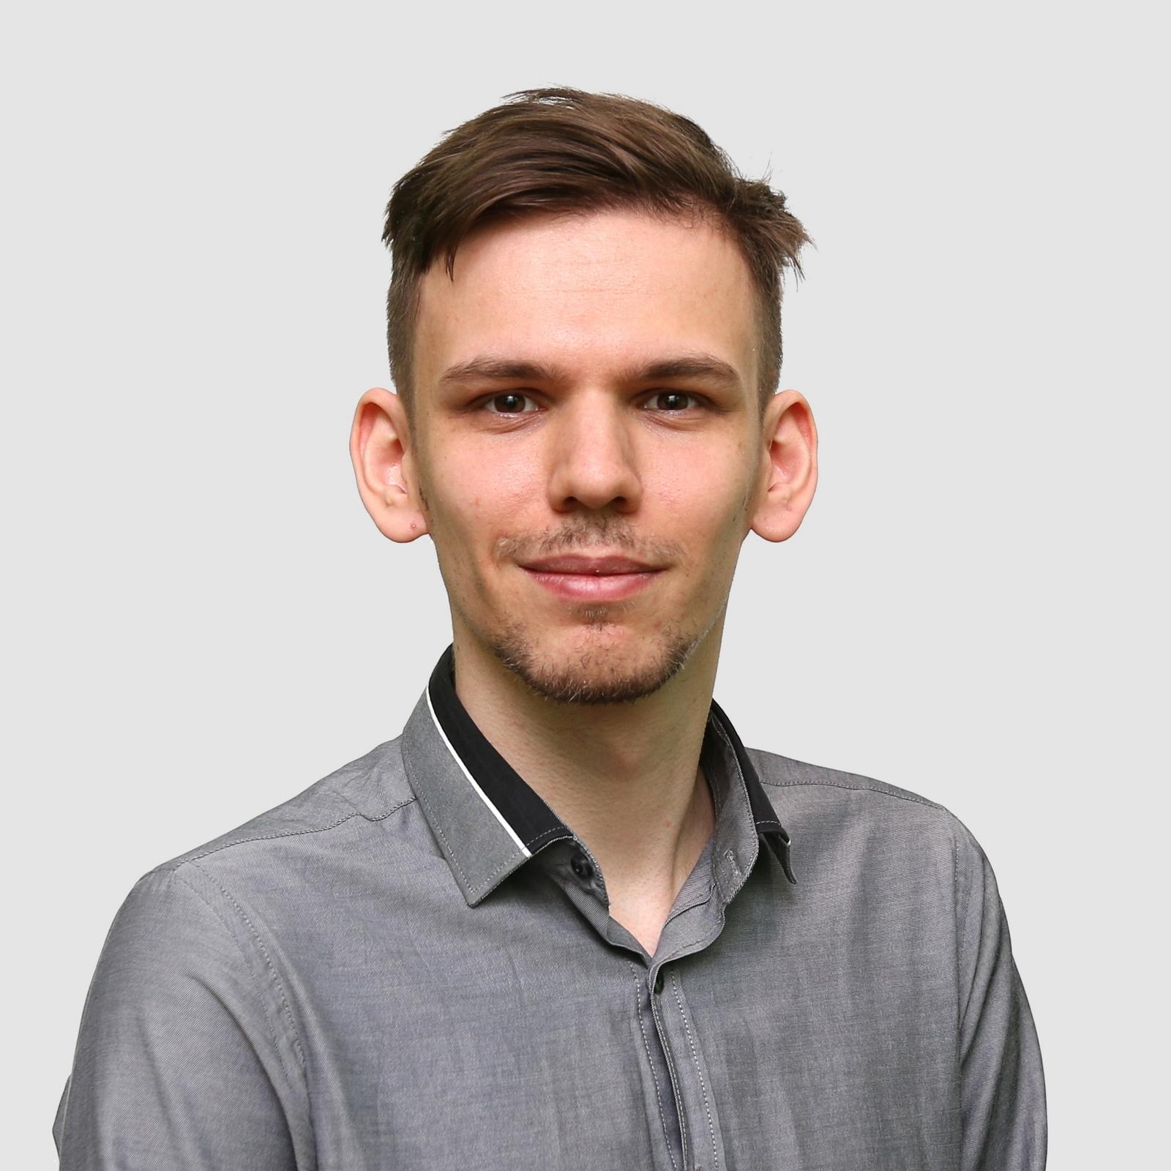
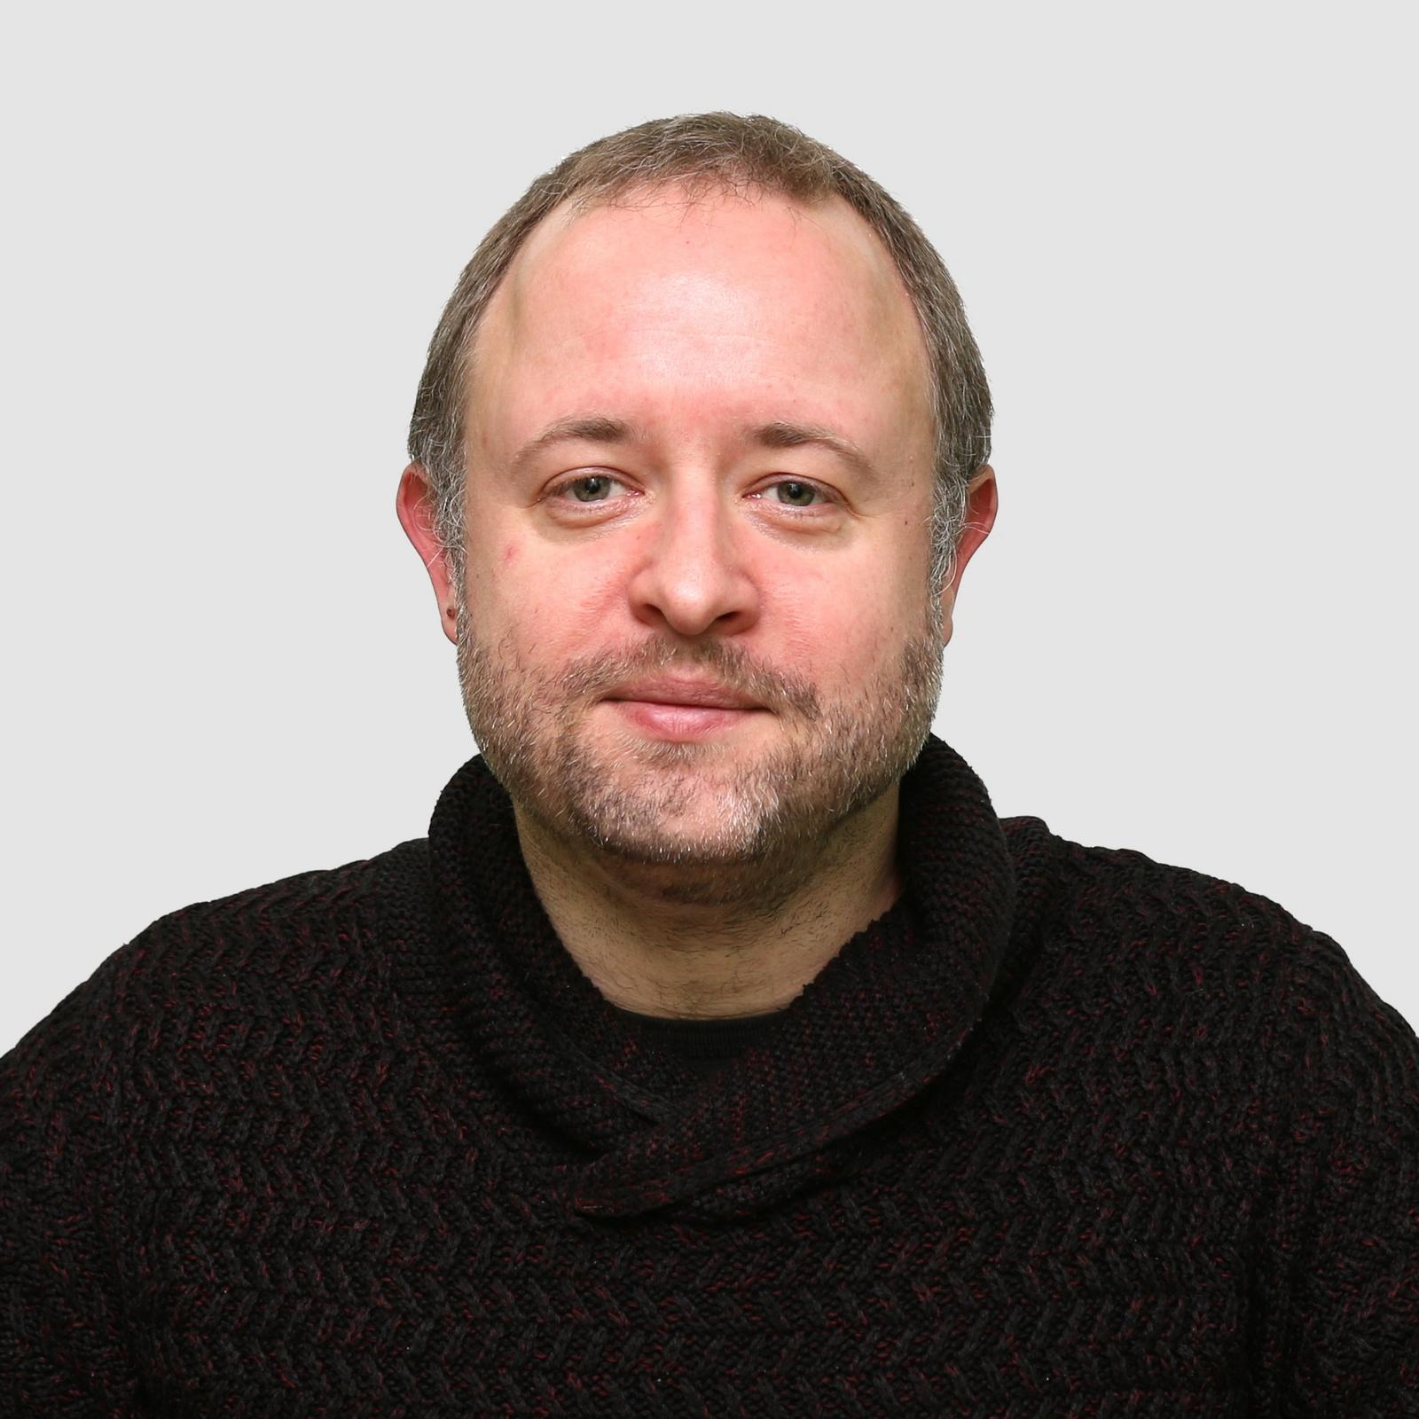
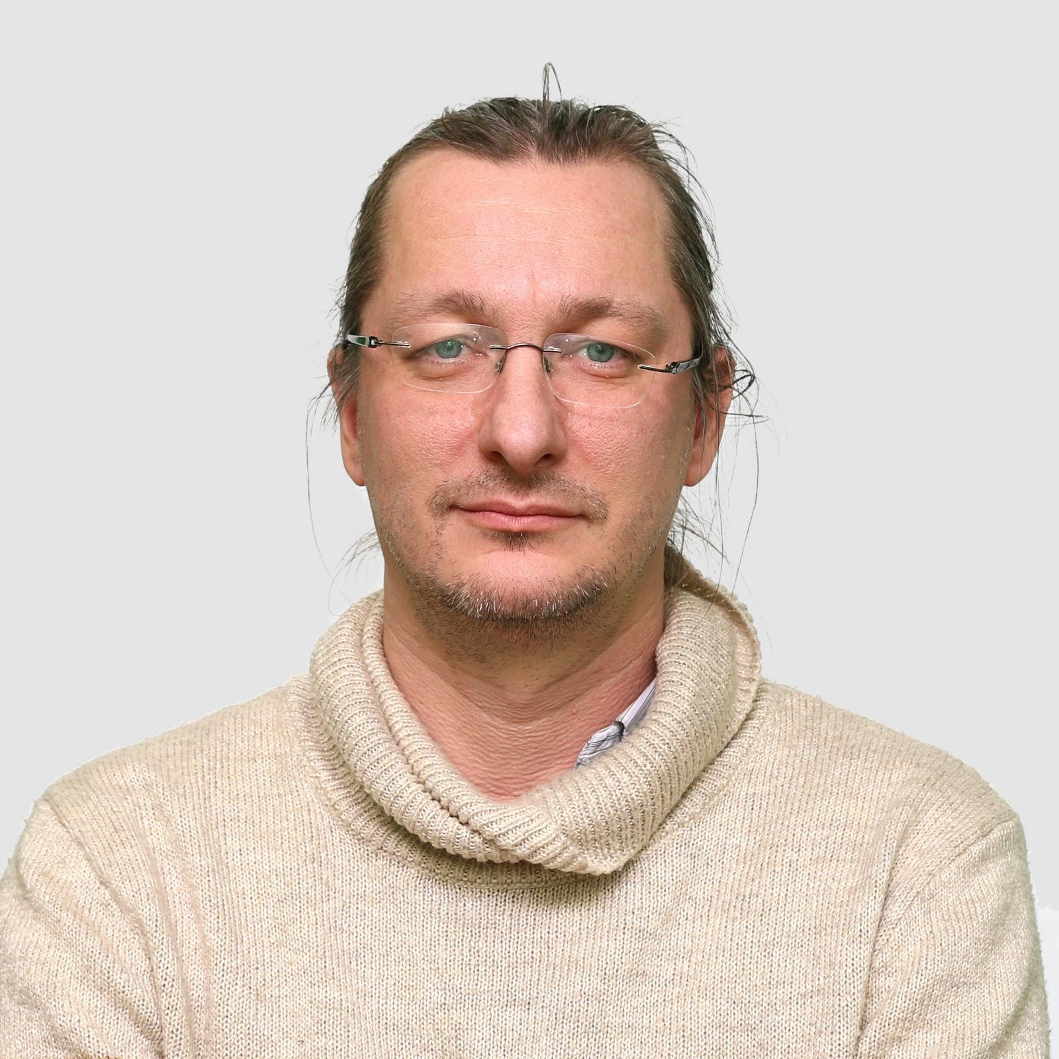
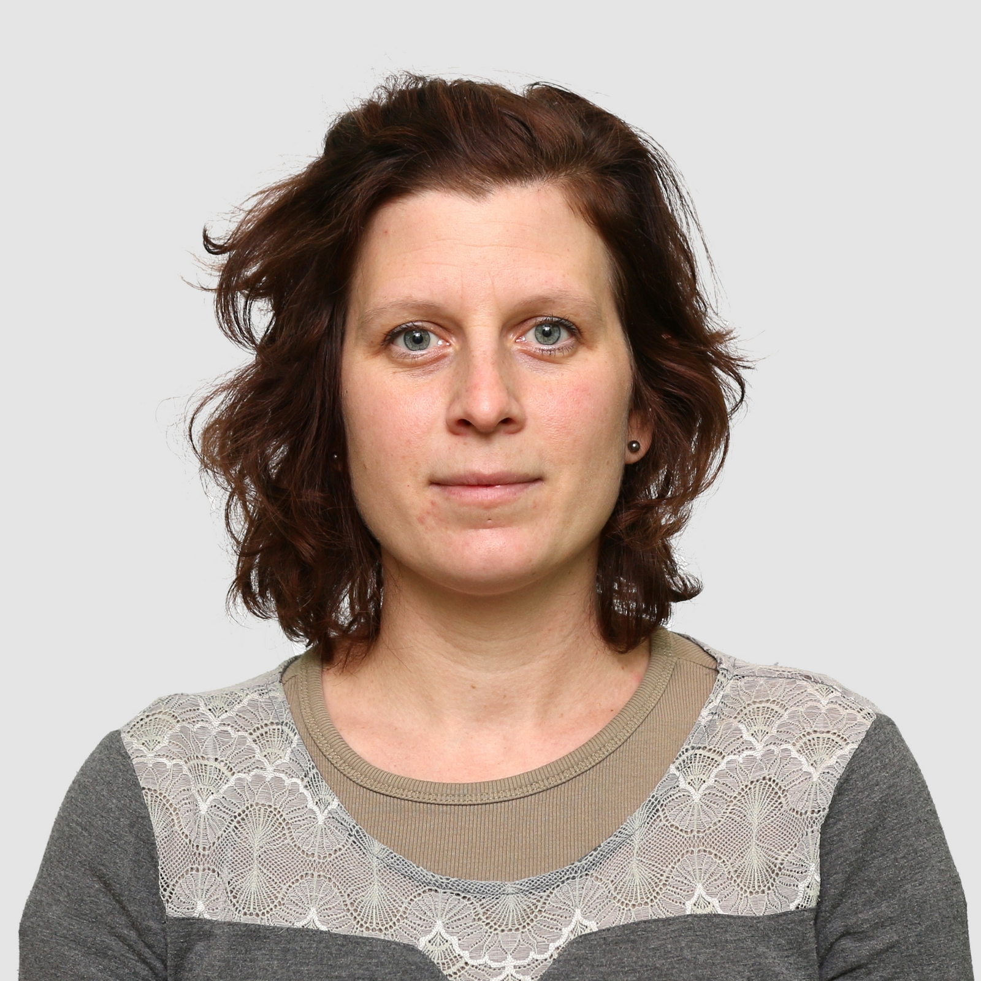
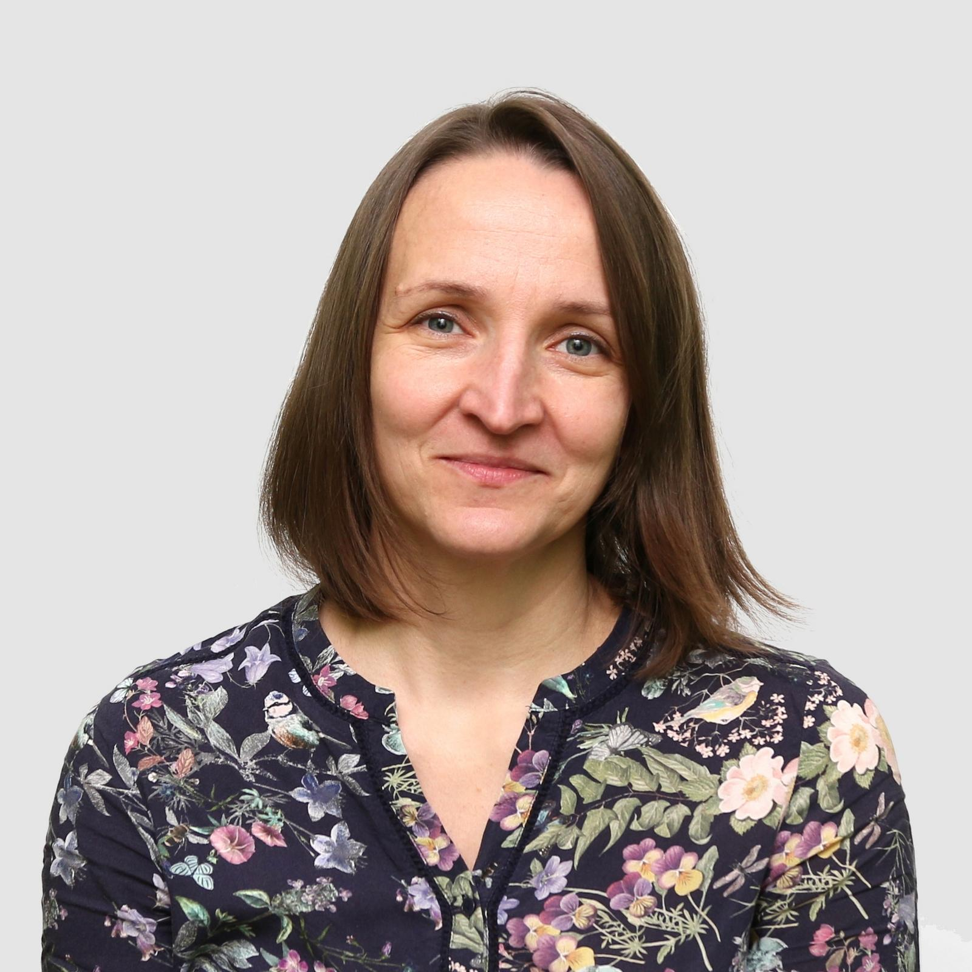
Nyelvtechnológiai kutatócsoport
Héja Enikő, PhD, nyelvtechnológus, kutatócsoport-vezető
Váradi Tamás, PhD,
nyelvtechnológus
Ligeti-Nagy Noémi, PhD,
nyelvtechnológus
Vadász Noémi,
nyelvtechnológus
Laki László János, PhD,
nyelvtechnológus
Yang Zijian Győző, PhD,
nyelvtechnológus
Nyéki Bence,
nyelvtechcnológus
Ferenczi Gergő,
fejlesztőmérnök
Kőrös Ádám,
fejlesztőmérnök
Dodé Réka,
nyelvész
Jelencsik-Mátyus Kinga, PhD,
nyelvész

Slide 5
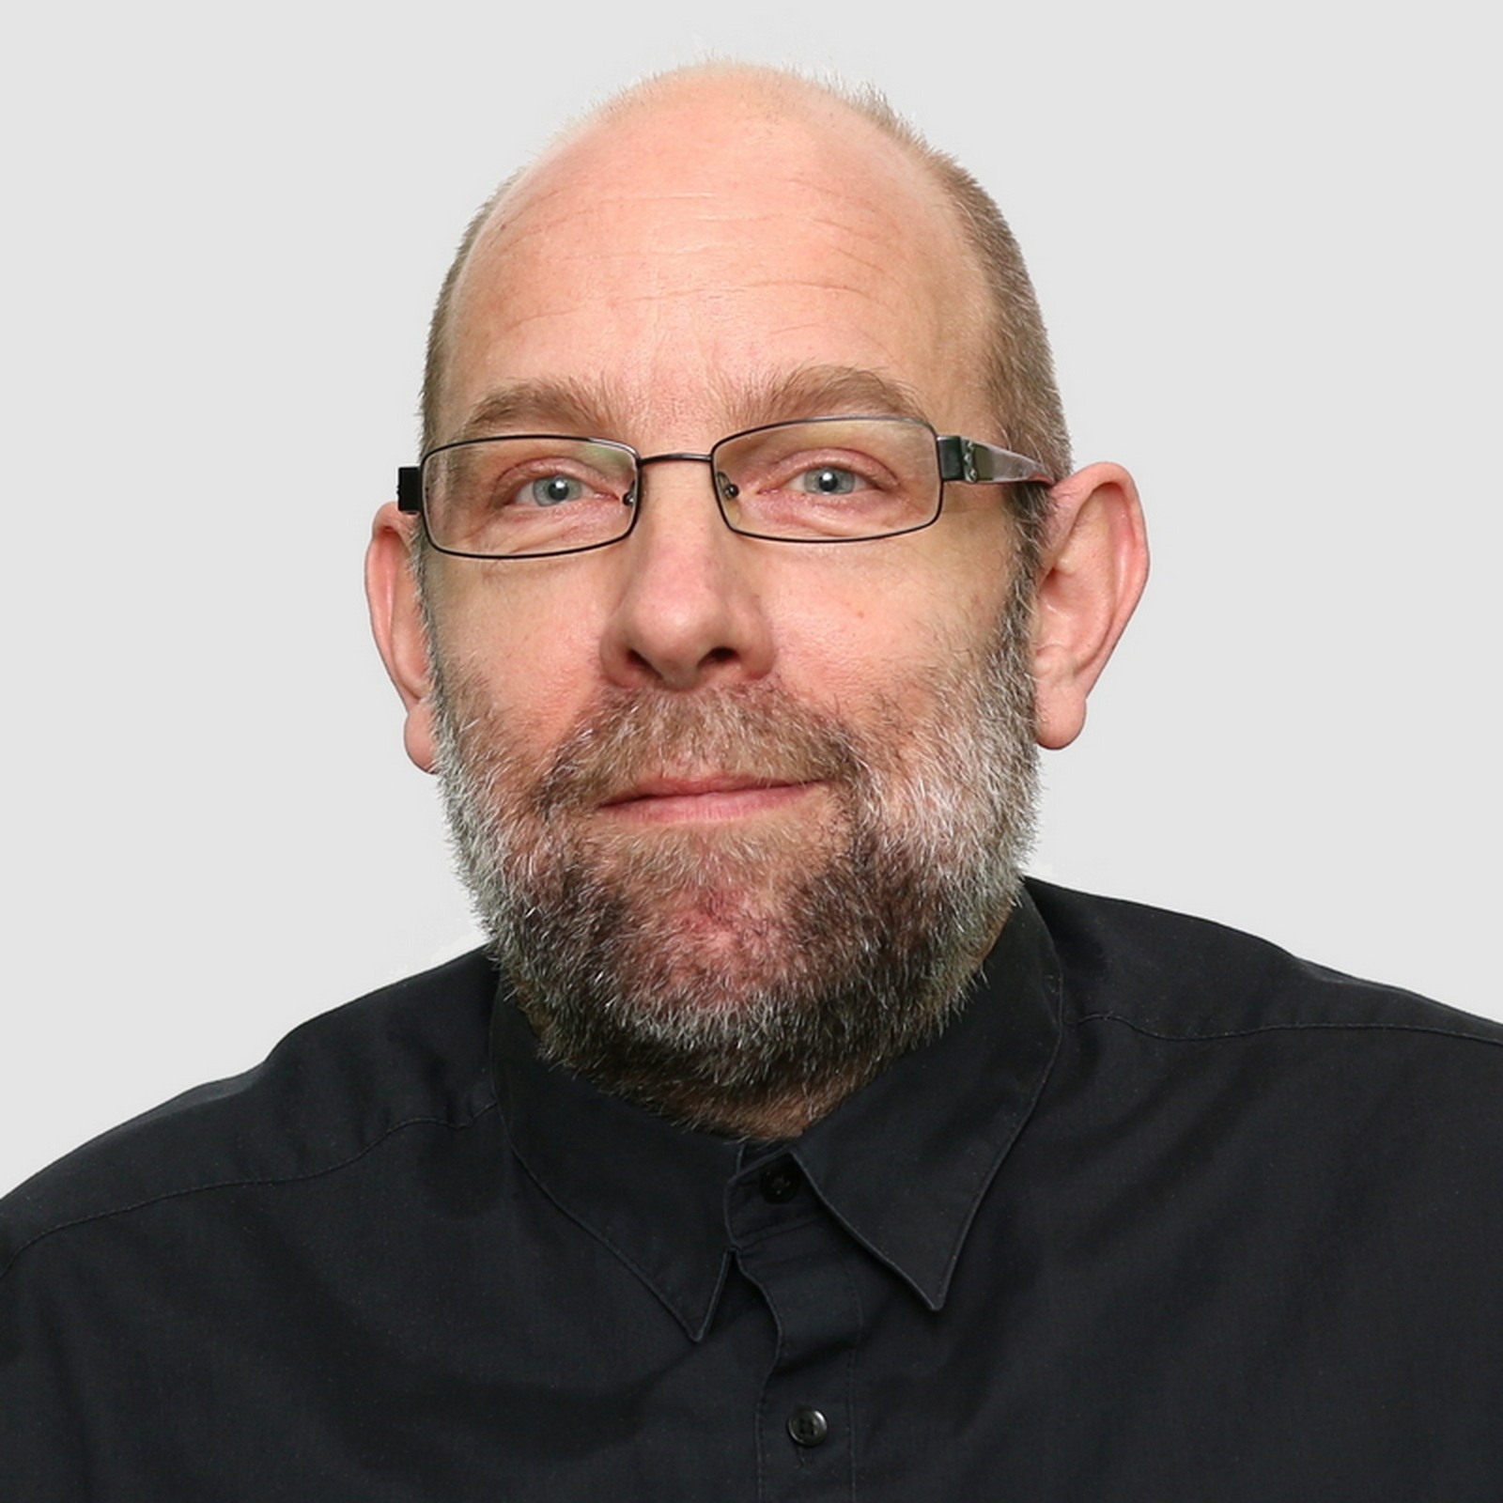
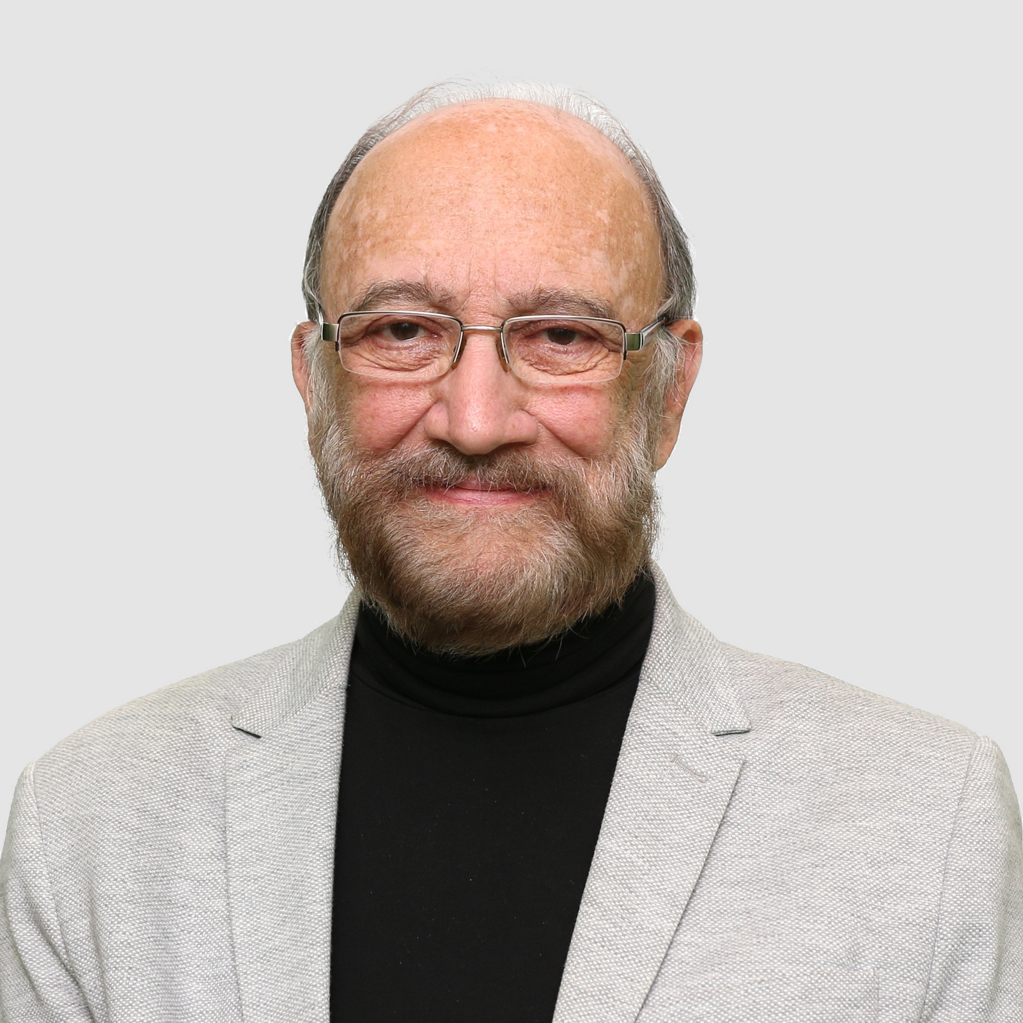
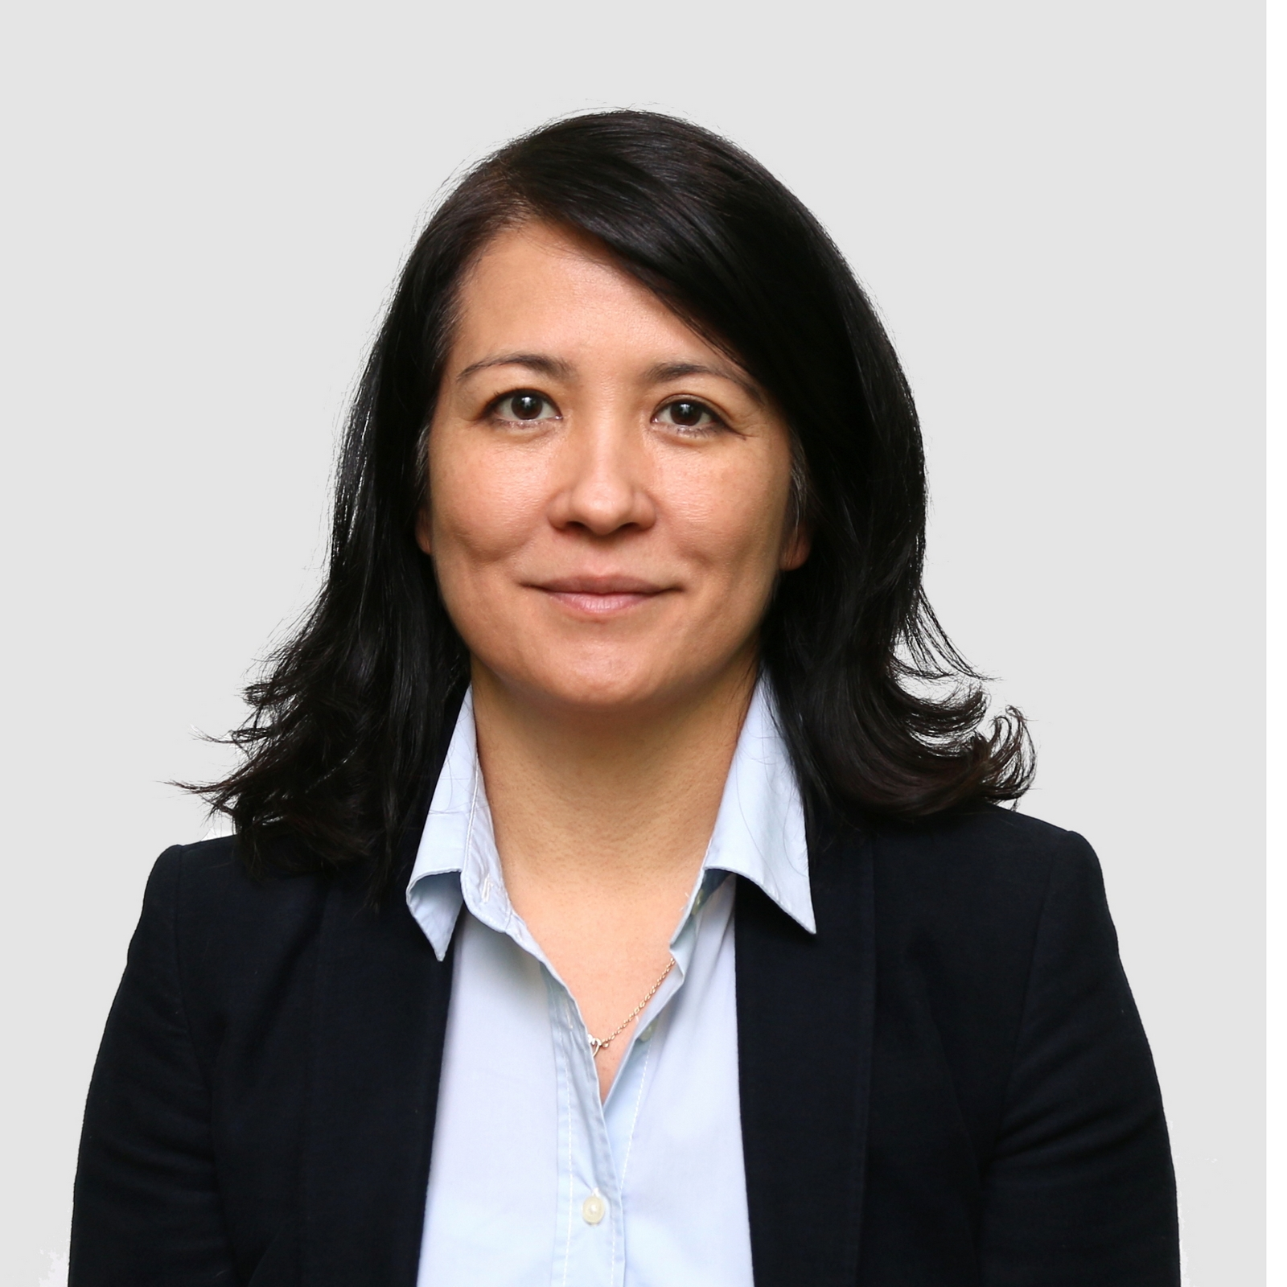
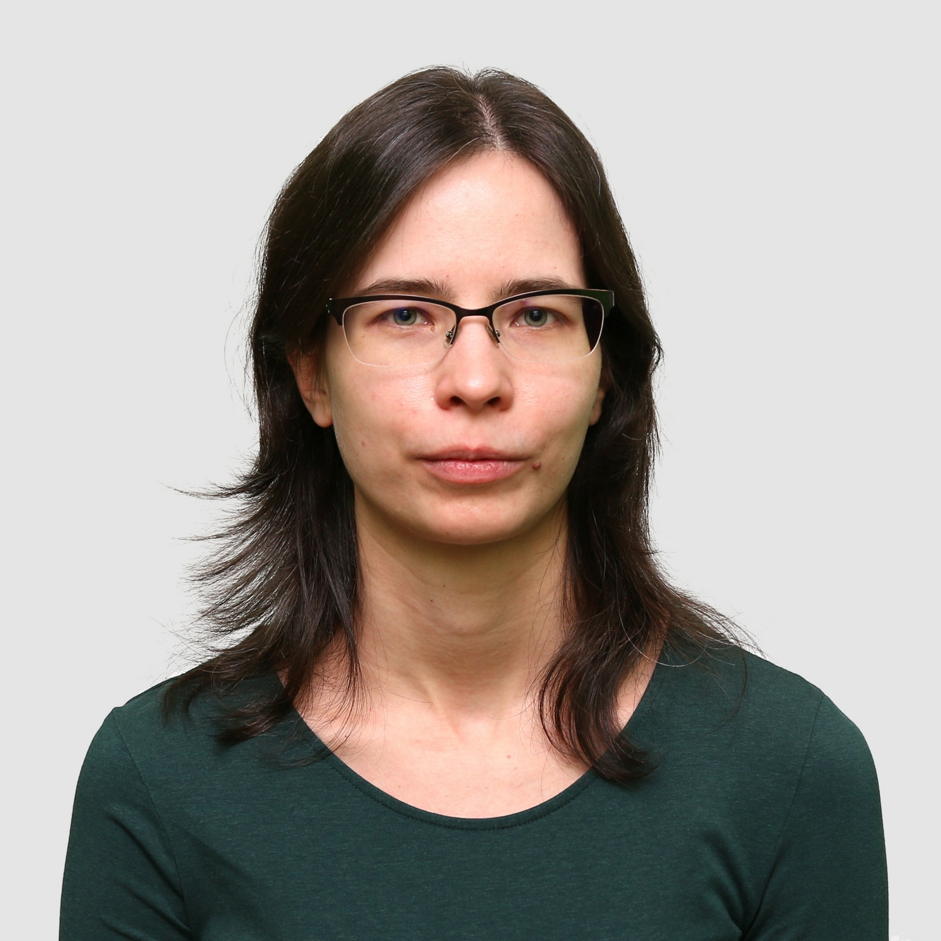
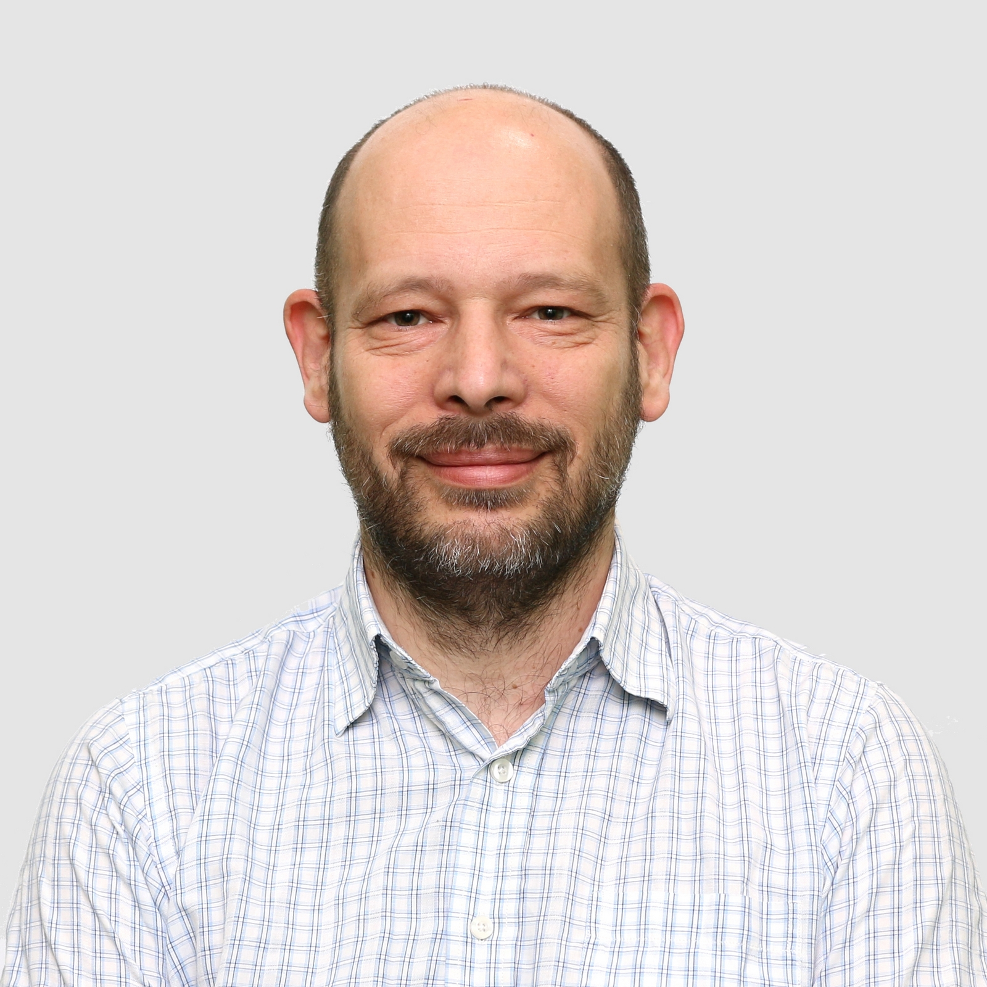
Lexikai tudásreprezentáció kutatócsoport
Simon László
kutatócsoport-vezető,
nyelvész
Prószéky Gábor, PhD, DSc
nyelvész
Lipp Veronika, PhD,
nyelvész
Kalivoda Ágnes, PhD,
nyelvtechnológus
Sass Bálint, PhD,
nyelvtechnológus
Pethő Gergely PhD,
programozó, nyelvész

Slide 6
NYTK : nyelvtechnológiai kapacitás
25 év korpuszépítési tapasztalat
Az ország legnagyobb nyelvtechnológiai kutatóhelye: 17 fő, (1 DSc, 10 PhD)
(az MSZNY2022 cikkeinek harmada NYTK szerzőktől)
Évtizedek óta a magyar nyelvtechnológia vezető, koordináló műhelye
(pl. HLT-platform, e-magyar.hu, magyar MI nyelvstratégia)
Vezető szerep Közép-Kelet Európában (CESAR, MARCELL, CURLICAT)

Slide 7
NYTK által koordinált projektek és partnerek
CESAR (2011-2013), MARCELL (2018 – 2021) CURLICAT (2020 – 2022)
Institute for Bulgarian Language "Prof. Lyubomir Andreychin" (IBL) - Bulgaria
University of Zagreb, Faculty of Humanities and Social Sciences (FFZG) - Croatia
Institute of Computer Science, Polish Academy of Sciences (ICS) - Poland
Institutul de Cercetari pentru Inteligenta Artificiala, Academia Romana (RACAI/ICIA) - Romania
Jazykovedný ústav Ľ. Štúra Slovenskej akadémie vied (JULS SAV) - Slovakia
"Jožef Stefan" Institute (JSI) - Slovenia

Slide 8
NYTK : nyelvtechnológiai kapacitás
25 év korpuszépítési tapasztalat
Az ország legnagyobb nyelvtechnológiai kutatóhelye: 17 fő, (1 DSc, 10 PhD)
(az MSZNY2022 cikkeinek harmada NYTK szerzőktől)
Évtizedek óta a magyar nyelvtechnológia vezető, koordináló műhelye
(pl. HLT-platform, e-magyar.hu, magyar MI nyelvstratégia)
Vezető szerep Közép-Kelet Európában (CESAR, MARCELL, CURLICAT)
Nemzeti koordinátor több kutatási infrastruktúrában (CLARIN, ELRC, ELG, ELE)
Vezető szerep a gépi fordításban (a világ legjobb angol-magyar fordítója)
A legtöbb magyar nyelvmodell fejlesztője

Slide 9
Új NYTK fejlesztésű magyar nyelvmodellek és alkalmazások
HILANCO konzorciumban GPT-3 !!
Megatron modellek: BERT Large 2.0, GPT-2, T5
Szövegkivonatoló rendszerek: mBART, mT5
Gépi fordítók:
12 nyelvről magyarra fordító (Marian alapon)
12 nyelvről magyarra finomhangolt M2M100 rendszer
További részletek a demo oldalunkon:
https://juniper.nytud.hu/demo/nlp

Slide 10
ALAPVETÉS

Slide 11
MI kutatás nyelvészeti szempontból: néhány alapvető kérdés
Általános MI nincs nyelvi intelligencia nélkül
Mi a nyelv?
  Nyelv – beszéd (nyelvezet) / nyelvi rendszer – szöveg /kompetencia -- performancia
Mit akarunk modellezni? A nyelvhasználatot vagy a nyelvtudást?
  Mit mond erről a Turing teszt?
Deriválható-e/felépíthető-e a nyelvtudás a nyelvhasználatból/szövegből?

Slide 12
A korpusznyelvészet alapkérdései
A korpusz fogalma
A korpusz mint minta
  Reprezentatív minta?
  Mennyi az elégséges méret? (monitor corpus)
A korpusz szerkezete / „fedése”
  domain, regiszter, szövegváltozat, szakszöveg
A korpusz tartalma, annotációja
A korpusz használata

Slide 13
A korpusznyelvészet relevanciája az MI kutatásra
A korpusz mint minta
  Reprezentatív minta?
  Mennyi az elégséges méret? (monitor corpus)
A korpusz szerkezete / „fedése”
  domain, regiszter, szövegváltozat, szakszöveg
A korpusz tartalma, annotációja
A korpusz használata

Slide 14
A magyar korpusznyelvészet eredményei
A Magyar Nemzeti Szövegtár 2.0
A Szeged Korpusz / Treebank
A Webkorpusz 1.0 és a HUNGLISH korpusz
A Webkorpusz 2.0

Slide 15
KORPUSZOK A NYELMODELLÉPÍTÉS GYAKORLATÁBAN

Slide 16
Egy kis korpusz tipológia
Felhasználás célja szerint: előtanító, finomhangoló, benchmarking
Forrás szerint: born-digital (html, pdf), ocr-ezett
Tartalom szerint: nyers, annotált (osztályozott)
Fedés szerint: általános célú, domén-specifikus
Nyelv szerint: egynyelvű, többnyelvű
Korpusz vagy dataset?

Slide 17
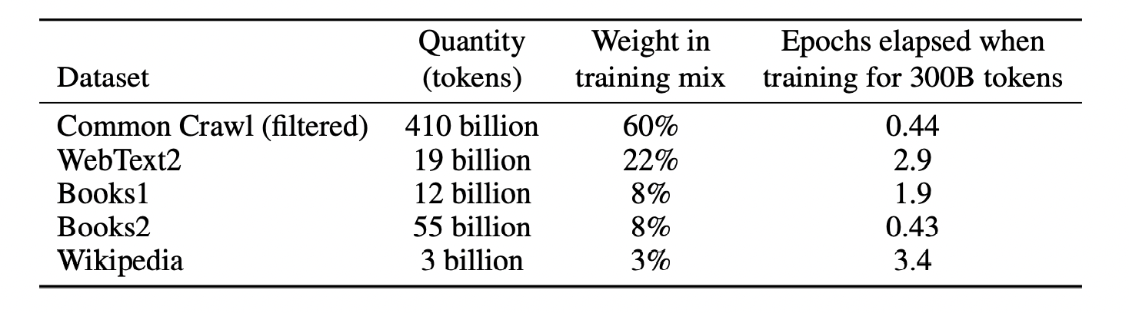
Előtanító dataset
A nyelvmodellek egyre „mohóbbak”:
BERT Large: 3,67 milliárd token tanító adat
GPT-3:
Language Models are Few-Shot Learners, Open AI, p. 8

Slide 18
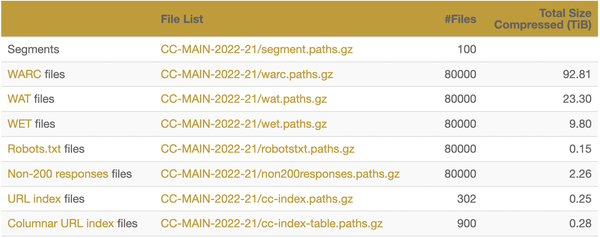
Common Crawl forrásfile-ok

Slide 19
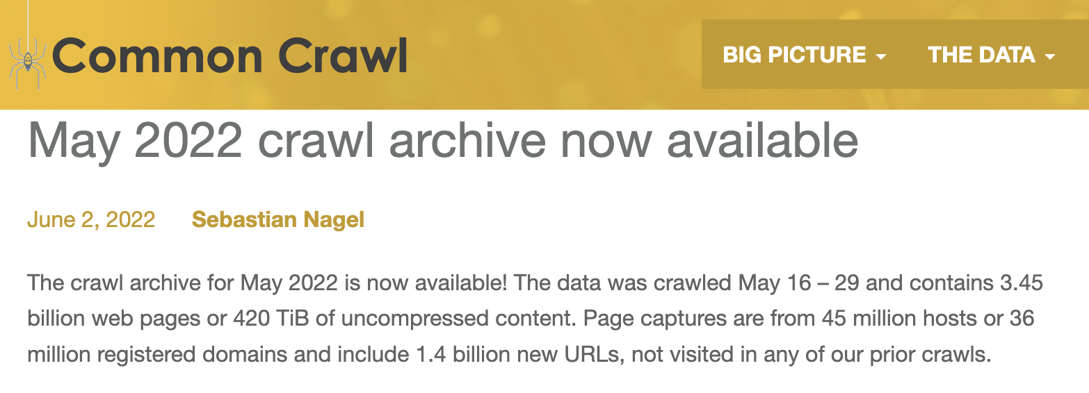

Slide 20
Common Crawl feldolgozás menete
Nyelvi szűrés
Méret szerinti szűrés
Dokument szintű deduplikáció
Boiler plate deduplikáció
Nemeskey 2020 nyomán

Slide 21
Common Crawl dataset hátránya
Kevés kontrol a korpusz összetétele felett
Nem egyszerű, de nem tűnik lehetetlennek:
Kísérletek két szinten:
URL-ek klaszterezése doménekre
Szövegosztályozás finomhangolt nyelmodellel
A soknál csak a még több a jobb?

Slide 22
Dataset finomhangolásra
Annotált adatok
Annotálás tipikusan osztályozás
Rendkívül munkaigényes is lehet

Slide 23
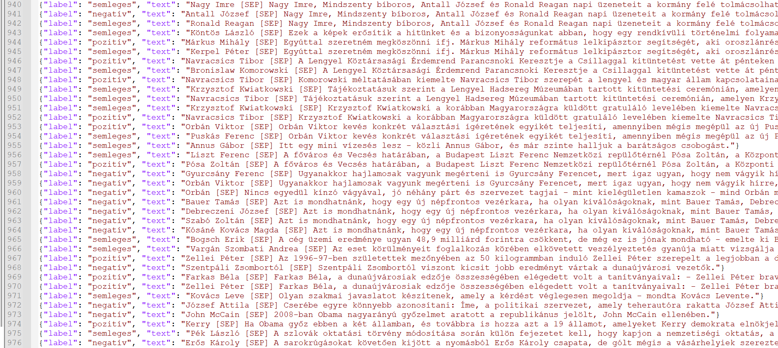
Dataset finomhangolásra

Slide 24
OCR-ezett szövegek feldolgozása
Az OCR-rel felismert szkennelt szövegek jelentősége:
1) A digitális kor előtti szövegek csak így elérhetőek
2) A normatív, szerkesztett (nem born-digital) szövegek
Nagy erővel dolgozunk az OCR-ezett szövegek hibáinak javításán:
OCR hibák detektálása BERT modellel →
OCR hibák kijavítása neurális gépi fordítóval
(OCR hibás szövegek és kézzel javított változatából készített párhuzamos korpuszon betanított neurális gépi fordító „lefordítja” a hibás szöveget helyesre)

Slide 25
Benchmark dataset
A nyelvmodellek teljesítményének mérésére szolgál
Angol nyelvre irígylésre méltő skálája a benchmark testadatbázisoknak
GLUE, SUPERGLUE stb.
Magyarra: HULU készlet fejlesztés alatt (NYTK)
Adatbázisok + interaktív weblap, amely elvégzi a kiértékelést

Slide 26
Többnyelvű nyelvmodellek
mBERT (Google) 104 nyelv, köztük magyar
mBART (META) 50 nyelv, nincs magyar, de magyarra jól alkalmazható!
mT5 (Google) (101 nyelv)
M2m100 (META) gépi fordításra fejlesztett modell
Mindegyikben erősen dominál az angol.
HILANCO-GPTX kétnyelvű (angol-magyar) modell, ahol a magyar dataset mérete 25 md szó, ami önmagában is elég egy GPT-3 modellre
Tervek közép-kelet európai GPT-3 modell fejlesztésére

Slide 27
KONKLÚZIÓK

Slide 28
Korpusznyelvészet vs. nyelvmodellezés
A korpusznyelvészet és a nyelvmodellezés céljai és módszerei kétségtelenül eltérőek
A korpuszoknyelvészetben használt elvek a korpuszok összetételéről a datasetek összeállításában is relevánsak
Ugyanakkor a nyelvmodellek előtanítására használt datasetek megkívánt mérete felülír néhány korpusznyelvészeti elvet

Slide 29
Tanulságok a nyelvmodellezés számára
A datasetek szűrésében és deduplikációjában fontos kritérium a szövegek összeállításának a célja (mit akarunk modellálni?)
A nyelvmodellezésben felértékelődik a dománspecifikus adatok szerepe.
Fontos, hogy minél jobban kontrollálni tudjuk a datasetek szerkezetét.
A szövegek változatossága fontosabb szempontnak tűnik, mint a kiegyensúlyozottságuk.

Slide 30
KÖSZÖNÖM A FIGYELMET!

Slide 31
A korpusznyelvészet relevanciája az MI kutatásra
A korpusz fogalma
A korpusz a strukturalista és a kezdeti generatív nyelvészetben
A korpusznyelvészet hőskora és fénykora (Brown korpusztól a BNC-ig)

